Slide 1





홍희마케팅
맵핑등록방법
2025.02.21 | 작성자 전지연 주임

Slide 2


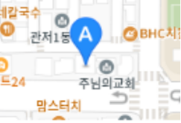
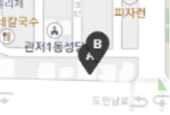
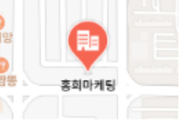
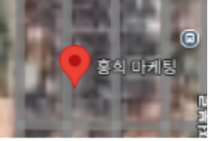
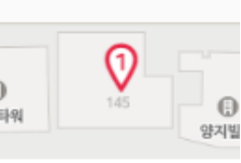
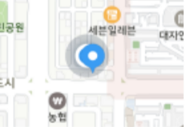
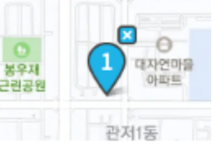


01
8대 네비게이션
카카오맵
T맵
네이버맵
구글맵
아이나비
원내비
현대오토에버
네이트지도

Slide 3

02
비고
필요정보
카카오맵: 업소명/주소/위치/전화번호/업종/사업자등록증/영업시간(휴무일)/설명/이미지
T맵: 업체명/주소/전화번호/업종/url.주차여부/영업시간&휴무일/소개글
네이버맵: 사업자등록증/업체명(영문가능)/전화번호/주소/업종/운영시간/키워드
구글맵: 업소명/카테고리/주소/위치/영업시간/전화번호/웹사이트/간판사진
아이나비: 카테고리/업소명/전화번호/주소/사진/상세설명
원내비: 업소명/주소/전화번호/설명
현대오토에버: 업체명/설명/이미지/이메일주소
네이트지도: 정보없음&카카오지도로 연결

Slide 4



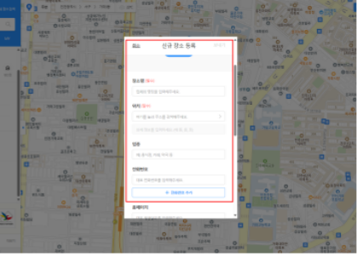
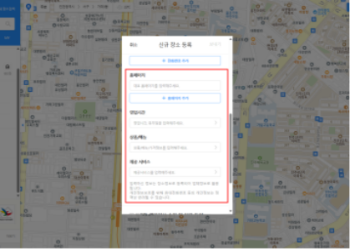
※ 자세한 정보는 한글파일 참조 ※
04
카카오맵
https://map.kakao.com/?nil_profile=title&nil_src=local
필수) 카카오톡 로그인
*필요정보) 업소명/위치/업종/전화번호/URL/제공서비스(주차/예약/WIFI/반려동물여부등)
*처음 연동 시 2차 인증을 해야하기 때문에 시간이 소요될 듯 합니다.

Slide 5
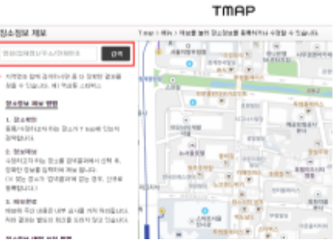
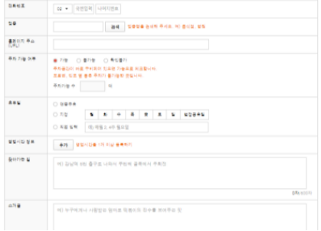
※ 자세한 정보는 한글파일 참조 ※
05
T맵
https://www.tmap.co.kr/my_tmap/my_map_tip/map_tip.do
*필요정보) 업체명/주소/전화번호/업종/URL/주차여부/영업시간&휴무일/소개글

Slide 6
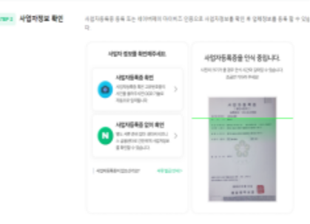
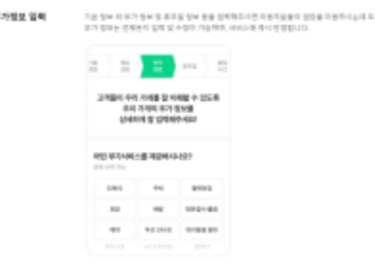
※ 자세한 정보는 한글파일 참조 ※
06
네이버맵
https://new.smartplace.naver.com/
*필요서류)사업자등록증 & 업종별 요구 서류
*정보제공)네이버 공식 홈 등록방법

Slide 7
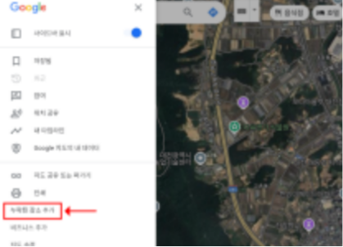
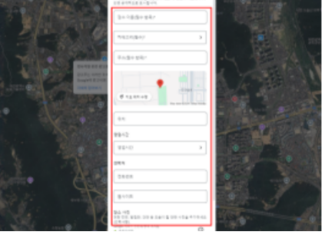
※ 자세한 정보는 한글파일 참조 ※
07
구글맵
www.google.com/maps/@/data=!3m1!1e3?entry=ttu&g_ep=EgoyMDI0MTAxMy4wIKXMDSoASAFQAw%3D%3D
*필요정보)업소명/카테고리/주소/위치/영업시간/전화번호/웹사이트/간판사진

Slide 8


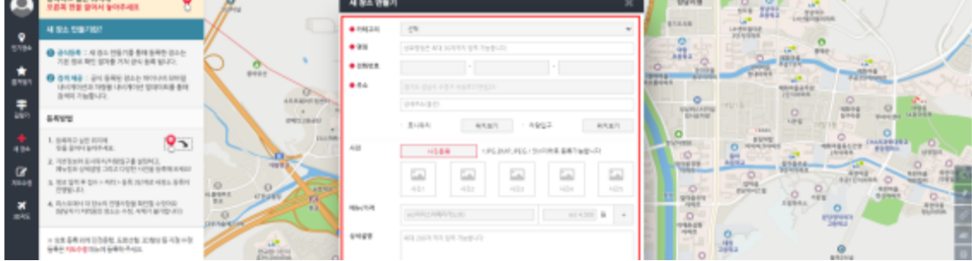
※ 자세한 정보는 한글파일 참조 ※
08
아이나비
https://www.fivepin.co.kr/NaviMap/MapMain#127.110474/37.402461/14/0
*필요정보) 카테고리/업소명/전화번호/주소/사진/상세설명

Slide 9


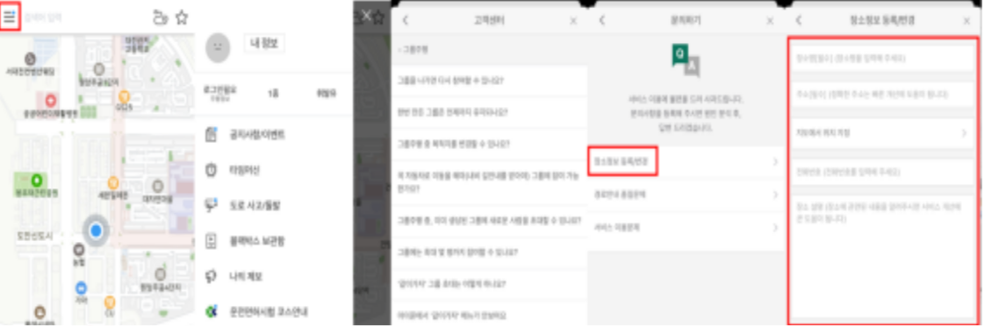
※ 자세한 정보는 한글파일 참조 ※
09
원내비(어플설치)
https://new.smartplace.naver.com/
*필요정보) 업소명/주소/전화번호/설명

Slide 10
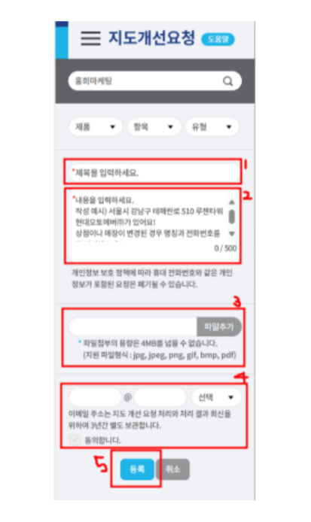

※ 자세한 정보는 한글파일 참조 ※
09
현대오토에버
https://mapsearch.hyundai-autoever.com/index.mms
1. 업체명 입력
2. 설명 입력
3. 이미지 등록
4. 이메일주소로 입력
5. 동의합니다 체크하고 [등록]
*필요정보) 업소명/설명/이미지/이메일

